Slide 1
第五章 生活中的轴对称
利用轴对称进行设计
WWW.PPT818.COM

Slide 2
学 习 目 标
能按要求把 所给出的图形补成以某直线为轴的轴对称图形. （重点）
1
通过剪纸过程，能依据图形的轴对称关系设计轴对称图形. (难点）
2

Slide 3
新课导入
剪纸在生活中经常见到，你知道它是利用图形的轴对称性进行设计的吗？

Slide 4
1、取一张30cm宽6cm的纸条，将它每3厘米一段，一反一正，像“手风琴”那样折叠起来，并在折叠好的纸上画出字母E， 用小刀把画出的字母E挖去，拉开“手风琴”，你就可以得到一条以字母E为图案的花边。
合作探究

Slide 5
（1）在你所得的花边中，相邻两个图案有什么关系？相间的两个图案有什么关系？说说你的理由。
相邻两个图案成轴对称图形；
相间的两个图案之间大小和方向完全一样。

Slide 6
（2）如果以相邻两个图案为一组，每组图案之间有什么关系？三个图案为一组呢？为什么？
都成轴对称关系。

Slide 7
（3）在上面的活动中，如果先把纸条纵向对折，在折成“手风琴”，然后继续上面的步骤，此时会得到怎样的花边？它是轴对称图形吗？先猜一猜，再做一做。
得到与上面类似的两层花边，
它仍然是轴对称图形。

Slide 8
2、如图所示：取一张薄的正方形纸，沿对角线对折后，得到一个等腰直角三角形，再沿底边上的高线对折，将得到的图形纸沿图中的黑色线剪开，去掉含90角的部分，打开折叠的纸，并将其铺平。

Slide 9
（1）你会得到怎样的图案？先猜一猜，再做一做。
得到一个有两条对称轴的图形。
（2）你能说明为什么会得到这样的图案吗？
应用学过的轴对称知识试一试。
实际上相当于折出了正方形的两条对称轴。

Slide 10
（3）如果将正方形的纸按上面方式对折三次（如图所示），然后沿圆弧剪开，去掉较小部分，展开后结果又会怎样？为什么？
实际上相当于折出了正方形的四条对称轴。
（4）当纸对折两次后，剪出的图案至少有几条对称轴？三次呢？
当纸对折两次剪出的图案至少有两条对称轴；
当纸对折三次剪出的图案至少有四条对称轴。

Slide 11
随堂训练
1、你知道下面的图案是怎样剪出的吗？
你能剪出一个类似的图案吗？

Slide 12
2、你能只剪一刀将长方形纸变成线面的图案吗？
沿虚线折叠三次后剪一刀即可．

Slide 13
课堂小结
由一个平面图形得到它的轴对称图形
利用轴对称设计图案
利用轴对称设计图案

Slide 14
当堂检测
1、如图1,将一块正方形纸片沿对角线折叠一次，然后在得到的三角形的三个角上各挖去一个圆洞，最后将正方形纸片展开，得到的图案是（ ）
A

Slide 15
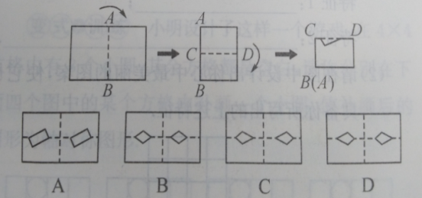
2、如图，将长方形纸片沿虚线AB按箭头方向向右对折，然后沿CD向下对折，然后剪下一个小三角形，再将纸片打开，展开后的图是（ ）
D

Slide 16
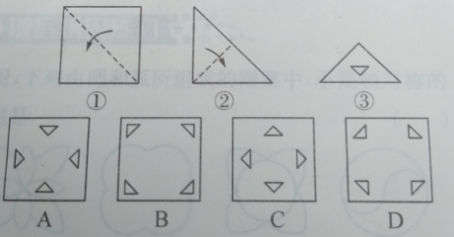
3、把一张正方形纸片如图① 图②对折两次后，再按如图③挖去一个三角形小孔，则展开后图形是 （ ）
C

Slide 17
4．利用两个圆、两条线段、两个三角形设计一个轴对称图案，并说明你的设计意图和要表达的含义.

